Slide 1
Physically Based Rendering From Theory to Implementation
Chapter 16 : Light Transport II – Volume Rendering
Subsurface Scattering
The Dipole Diffusion Approximation
Rendering with Hierarchical Integration
Setting Scattering Properties
옥찬호 (utilForever@gmail.com)

Slide 2
The Dipole Diffusion Approximation
완전한 일반 전송 방정식을 확산 방정식으로 변환하는 과정에서 다양하고 중요한 개념을 사용함 → 표면 밑 산란을 위한 근사 해를 구할 수 있음!
유사성 원칙(Principle of Similarity)
높은 알베도를 갖는 비등방성 산란 매질에 대해 적절하게 변환된 산란과 소멸 계수를 갖는 등방성 상 함수로 모델화 할 수 있다는 원칙
빛 전송 해는 등방성 산란의 가정으로 인한 단순화가 가능해 원래 계수와 상 함수와 잘 부합하는 변경된 계수에 기반을 두고 계산할 수 있음

Slide 3
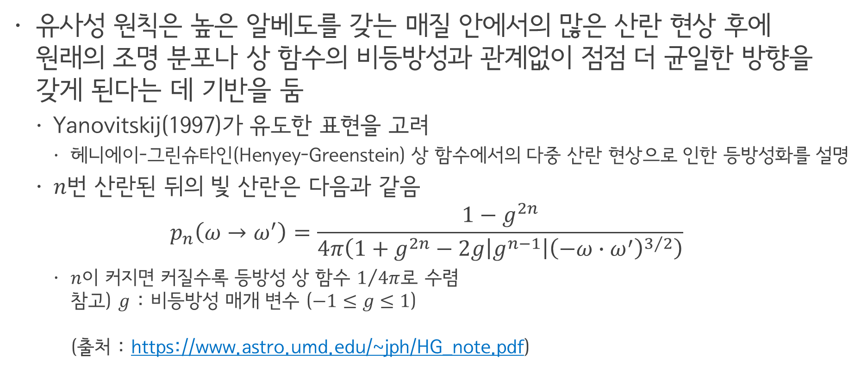
The Dipole Diffusion Approximation
유사성 원칙은 높은 알베도를 갖는 매질 안에서의 많은 산란 현상 후에 원래의 조명 분포나 상 함수의 비등방성과 관계없이 점점 더 균일한 방향을 갖게 된다는 데 기반을 둠
Yanovitskij(1997)가 유도한 표현을 고려
헤니에이-그린슈타인(Henyey-Greenstein) 상 함수에서의 다중 산란 현상으로 인한 등방성화를 설명
$n$번 산란된 뒤의 빛 산란은 다음과 같음
$$p_{n}\left(ω→ω^{′}\right)=\frac{1−g^{2n}}{4π\left(1+g^{2n}−2g\left|g^{n−1}\right|{\left(−ω∙ω^{′}\right)}^{3/2}\right)}$$
$n$이 커지면 커질수록 등방성 상 함수 $1/{4π}$로 수렴 참고) $g$ : 비등방성 매개 변수 ($−1≤g≤1$) (출처 : https://www.astro.umd.edu/~jph/HG_note.pdf)

Slide 4
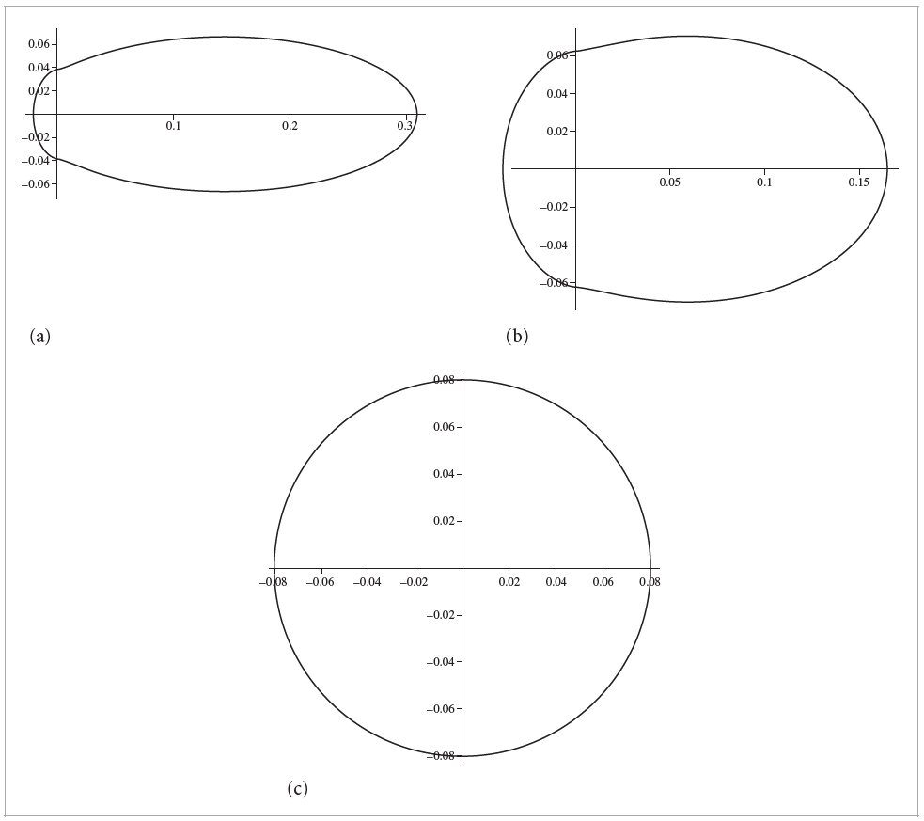
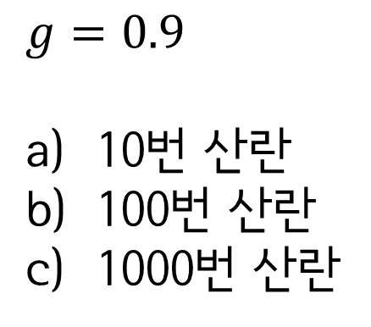
The Dipole Diffusion Approximation
$g=0.9$
10번 산란
100번 산란
1000번 산란

